Slide 1
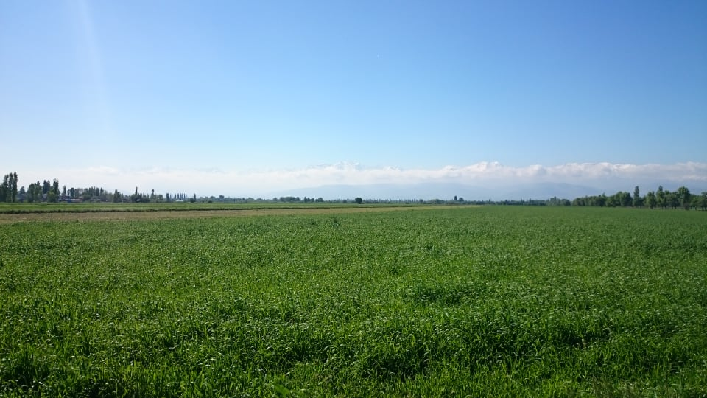
Кетовский район
Перечень земельных участков, находящихся в муниципальной собственности муниципального образования «Кетовский район», предназначенных для предоставления СМСП

Slide 2
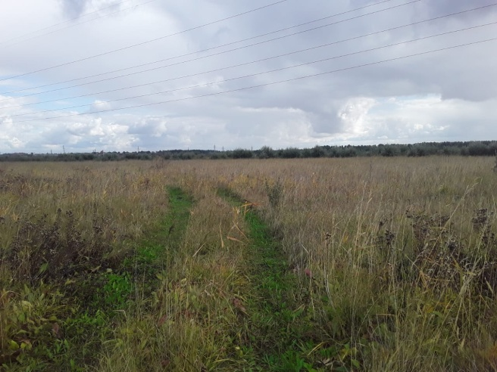
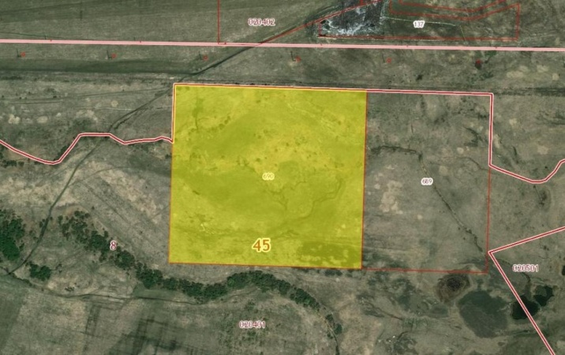
Курганская область, Кетовский район, с. Введенское, (юго-западнее с. Введенское)
Площадь площадки | 200 000 кв.м. (20 га)
Кадастровый номер участка/квартала | 45:08:020401:690
Собственник | Муниципальная собственность, Администрация Кетовского района, территория Введенского сельсовета Кадастровая стоимость 3784,0 тыс. руб.
Категория земель | Земли промышленности, энергетики, транспорта, связи, радиовещания
Функциональная зона (ГП) | Сельскохозяйственные угодья; Санитарно защитные зоны от свалок ТБО; Водоохранная зона
Территориальная зона (ПЗЗ) | Сельскохозяйственные угодья
Основные виды разрешенного использования | Не установлены регламентом
Электроснабжение | Технологическая возможность электроснабжения земельного участка имеется. Информация о плате за подключение будет установлена после оформления заявки на технологическое присоединение к электрическим сетям и заключения Договора о технологическом присоединении. Электросети расположены в 1,5 км. от участка., электролиния 10000 кВ-65 м.
Газоснабжение | Технологическая возможность газоснабжения земельного участка имеется. Окончательный источник газоснабжения и точка подключения будут определены после предоставления информации о максимальном часовом расходе газа объекта капитального строительства. Газовые сети высокого давления расположены в 1,3 км. от участка.
Водоснабжение | Отсутствует. Имеется естественный водоём – мелководная река в 30 метрах, но в летнее время пересыхает. Имеется котлован.
Водоотведение | отсутствует
Подъездные пути | Грунтовая дорога, расстояние до ж/д для отгрузки – 1300м
СЗЗ | Расстояние до жилых домов - 1570 м, до дачного кооператива – 500 м., санитарно защитная зона – нет

Slide 3
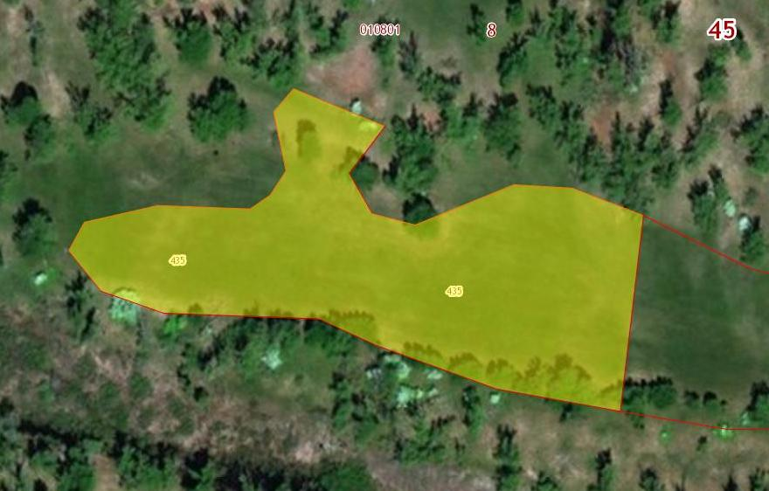
Курганская область, Кетовский район, с. Падеринское, (в границах бывшего АО «Разлив»)
Площадь площадки | 13 014 кв.м. (1,3 га)
Кадастровый номер участка/квартала | 45:08:010801:435
Собственник | Муниципальная, Администрация Кетовского района, территория Падеринского сельсовета Кадастровая стоимость 57,262 тыс. руб.
Категория земель | Земли сельскохозяйственного назначения
Функциональная зона (ГП) | Зона сельскохозяйственного использования
Территориальная зона (ПЗЗ) | Зона сельхозиспользования (пашни, огороды)
Основные виды разрешенного использования | выращивание сельскохозяйственных культур; зеленые насаждения.
Электроснабжение | Технологическая возможность электроснабжения земельного участка имеется. Информация о плате за подключение будет установлена после оформления заявки на технологическое присоединение к электрическим сетям и заключения Договора о технологическом присоединении. Электросети расположены в 700 м. от участка, 16 тип напряжения, мощность – 380.
Газоснабжение | Технологическая возможность газоснабжения земельного участка не имеется. Газовые сети расположены в 5-и км. от участка. Низкий тип давления
Водоснабжение | Отсутствует. Расстояние до естественного водоёма – 300 м. Оз.Калачики
Водоотведение | отсутствует
Подъездные пути | Грунтовая дорога, расстояние до ж/д для отгрузки – 30 км
СЗЗ | Расстояние до жилых домов - 600 м, санитарно-защитная зона – нет

Slide 4
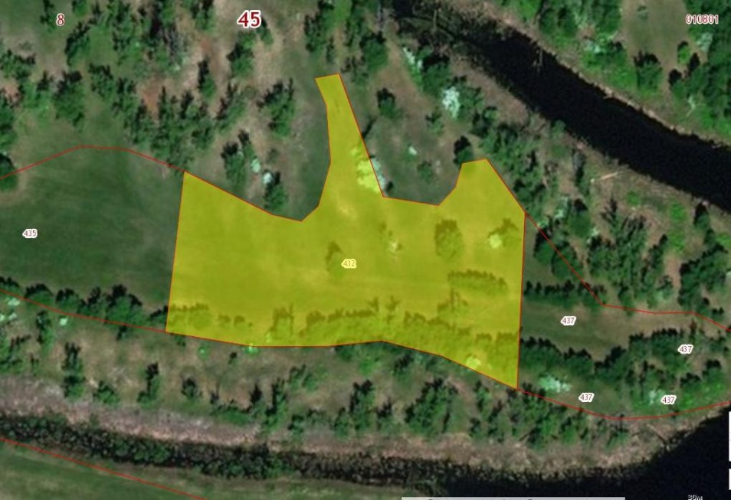
Курганская область, Кетовский район, с. Падеринское, (в границах бывшего АО «Разлив»)
Площадь площадки | 13 002 кв.м. (1,3 га)
Кадастровый номер участка/квартала | 45:08:010801:432
Собственник | Муниципальная, Администрация Кетовского района, территория Падеринского сельсовета Кадастровая стоимость 57,209тыс. руб.
Категория земель | Земли сельскохозяйственного назначения
Функциональная зона (ГП) | Зона сельскохозяйственного использования
Территориальная зона (ПЗЗ) | Зона сельхозиспользования (пашни, огороды)
Основные виды разрешенного использования | выращивание сельскохозяйственных культур; зеленые насаждения.
Электроснабжение | Технологическая возможность электроснабжения земельного участка имеется. Информация о плате за подключение будет установлена после оформления заявки на технологическое присоединение к электрическим сетям и заключения Договора о технологическом присоединении. Электросети расположены в 700 м. от участка, 16 тип напряжения, мощность – 380.
Газоснабжение | Технологическая возможность газоснабжения земельного участка не имеется. Газовые сети расположены в 5-и км. от участка. Низкий тип давления
Водоснабжение | Отсутствует. Расстояние до естественного водоёма – 300 м. Оз.Калачики
Водоотведение | отсутствует
Подъездные пути | Грунтовая дорога, расстояние до ж/д для отгрузки – 30 км
СЗЗ | Расстояние до жилых домов - 600 м, санитарно-защитная зона – нет

Slide 5
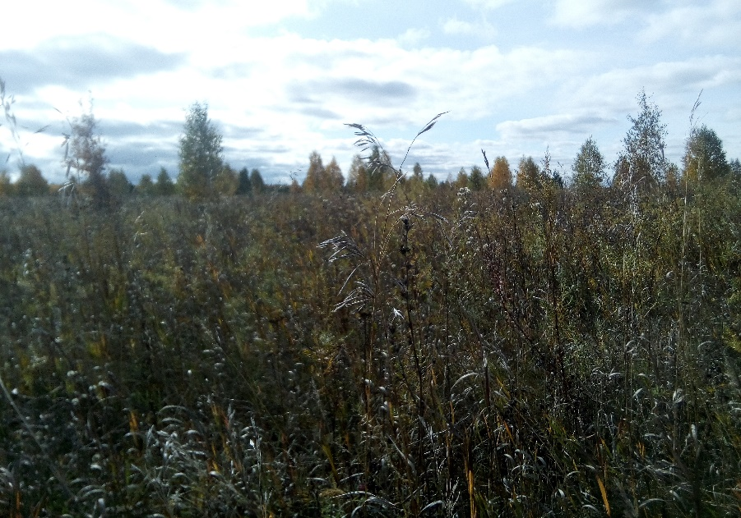
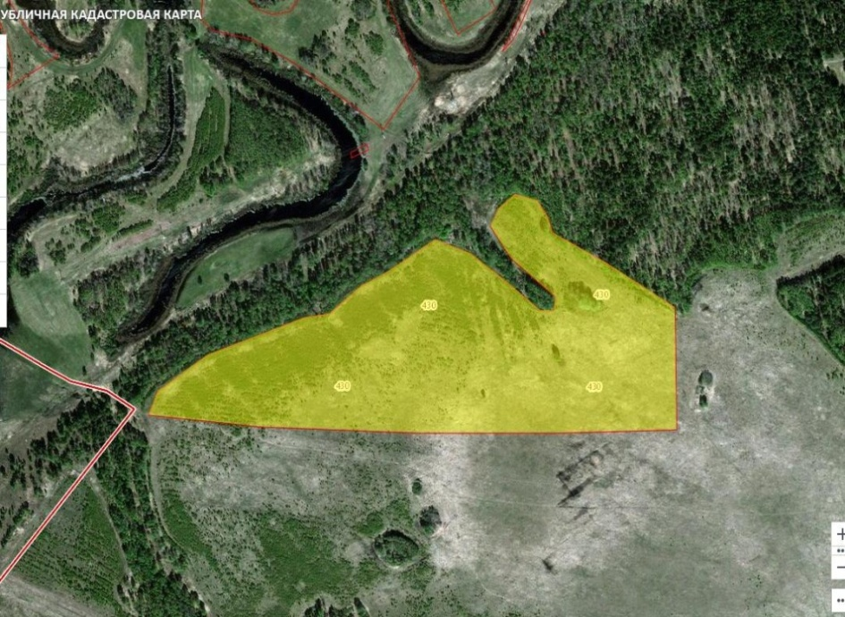
Курганская область, Кетовский район, с. Падеринское, (в границах бывшего АО «Разлив»)
Площадь площадки | 206000 кв.м. (20,6 га)
Кадастровый номер участка/квартала | 45:08:010801:430
Собственник | Муниципальная, Администрация Кетовского района, территория Падеринского сельсовета Кадастровая стоимость 906,4 тыс. руб
Категория земель | Земли сельскохозяйственного назначения
Функциональная зона (ГП) | Зона сельскохозяйственного использования
Территориальная зона (ПЗЗ) | Зона сельхозиспользования (пашни, огороды)
Основные виды разрешенного использования | выращивание сельскохозяйственных культур; зеленые насаждения.
Электроснабжение | Технологическая возможность электроснабжения земельного участка имеется. Информация о плате за подключение будет установлена после оформления заявки на технологическое присоединение к электрическим сетям и заключения Договора о технологическом присоединении. Электросети расположены в 1,5 км. от участка, 16 тип напряжения, мощность – 380.
Газоснабжение | Технологическая возможность газоснабжения земельного участка имеется. Окончательный источник газоснабжения и точка подключения будут определены после предоставления информации о максимальном часовом расходе газа объекта капитального строительства. Газовые сети расположены в 1400 м. от участка, тип давления - низкий.
Водоснабжение | Отсутствует, расстояние до естественного водоёма – 130 м.. Мелководное озеро.
Водоотведение | отсутствует
Подъездные пути | Грунтовая дорога, расстояние до ж/д для отгрузки – 25 км
СЗЗ | Расстояние до жилых домов - 1400 м, санитарно-защитная зона – нет

Slide 6
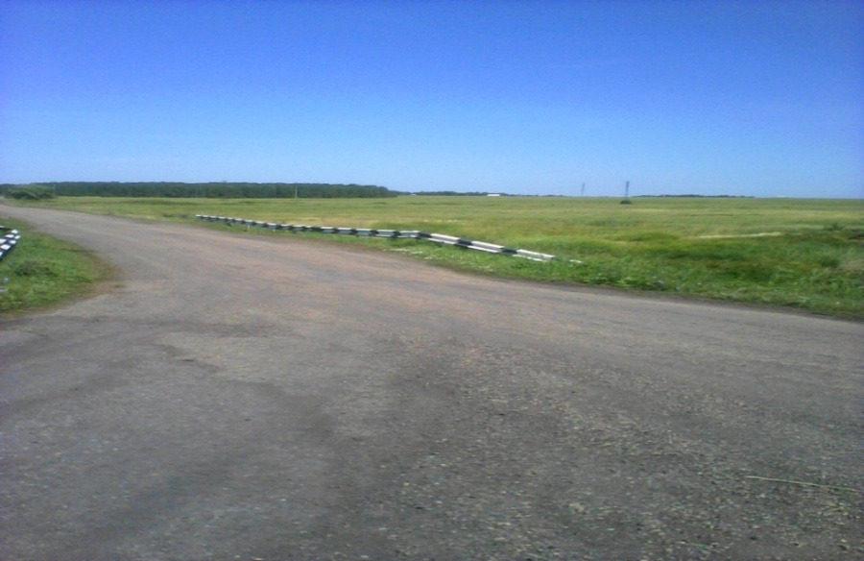
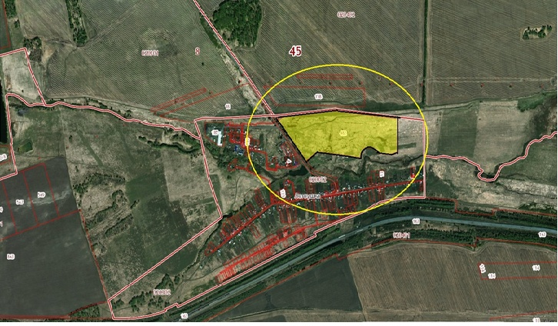
Курганская область, Кетовский район, д. Логоушка
Площадь площадки | 198492 кв.м
Кадастровый номер участка/квартала | 45:08:020302:482
Собственник | Постоянное (бессрочное) пользование Администрации Кетовского района Кадастровая стоимость земельного участка 2 895 99828 тыс. руб. Стоимость аренды возможно определить после проведения независимой оценки.
Категория земель | земли населенных пунктов
Функциональная зона (ГП) | Для размещения складов по временному хранению, распределению и перевалке грузов
Территориальная зона (ПЗЗ) | -
Основные виды разрешенного использования | П. Зона объектов производственного назначения не требующих установления СЗЗ - производственные предприятия, объекты складского назначения, не являющиеся источниками выделения негативных производственных воздействий на среду обитания и здоровье населения; - торговые комплексы, магазины; - склады-магазины оптовой торговли, предприятия и магазины оптовой и мелкооптовой торговли; - административные здания; - информационные центры; - предприятия общественного питания; - отделения связи, телефонные и телеграфные станции; - производственные базы жилищно-эксплуатационных служб; - объекты пожарной охраны;
Электроснабжение | Технологическая возможность электроснабжения земельного участка имеется. Информация о плате за подключение будет установлена после оформления заявки на технологическое присоединение к электрическим сетям и заключения Договора о технологическом присоединении.
Газоснабжение | Строительство газопровода до населенного пункта планируется завершить в 2020 году.
Водоснабжение | Отсутствует
Водоотведение | действующая канализация расположенной в 100 метров от участка
Подъездные пути | Имеются (асфальтовое дорожное покрытие), расстояние до жд
СЗЗ

Slide 7
ККК
Контактные данные ответственного лица
Кондратьева Анастасия Андреевна – ведущий специалист отдела имущественных и земельных отношений Кетовского районного комитета по управлению муниципальным имуществом
8 (35231) 38-4-96
Спасибо за внимание

